Slide 1
IKA C 5000 pommikalorimetrin käyttöohje
Tekijä: Joni Kosamo, Oamk Oy
Huomio! Tämä ohje käy näytteiden valmistelun myös muun merkkisten pommikalorimetrien osalta.

Slide 2
Sisällys
Tekniset tiedot
Pommikalorimetrin käyttöohje:
- Laitteen käynnistys
- Näytteen jauhaminen, tabletin teko ja mittaaminen
Kosteuden määritys kiinteille biopolttoaineille – Standardi SFS-EN 18134-2:2017
- Kosteuden määritys
- Kosteuden laskeminen näytteistä
Mittauksen laadullisia huomioita

Slide 3
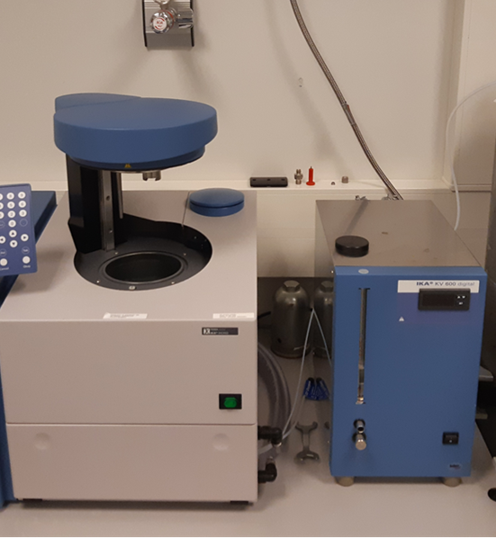
Tekniset tiedot
Vesikiertojäähdytin.
Normaalipommi.
Halogeenipommi (halogeenipitoisille näytteille. Mikäli pommi vaihtuu, niin kalibrointisuora on tehtävä kyseiselle pommille.).
Happipullo.
Voidaan ohjata suoraan pommikalorimetrin näytöstä tai tietokoneelta, jossa C 5040 CalWin Software datankäsittelyohjelman ja tulostin.
Laitteessa adiapaattinen-, dynaaminen- tai isoperibolinen käyttö mahdollista valita.

Slide 4
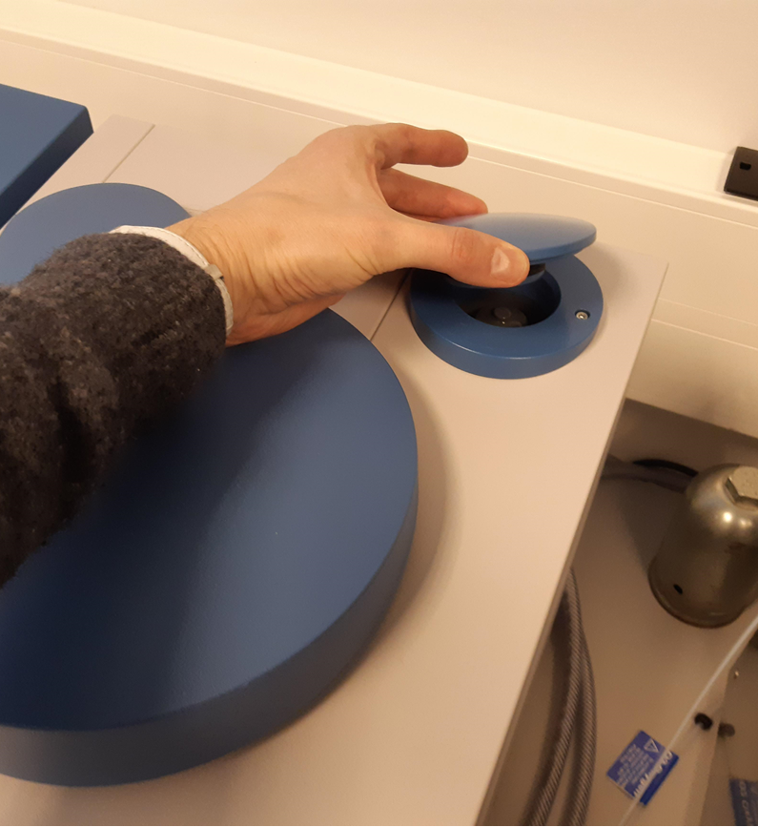
Pommikalorimetrin käyttöohje
Laitteen käynnistys:
Laitteeseen ja vesikiertoon (20 °C) virta päälle (kaksi katkaisinta).
Happipullo auki (pullo säädetty niin, että linjastossa on n. 30 Barin paine)
Varmista, että vesijäähdyttimessä on tarpeeksi vettä (jos ei ole, niin lisää hanavettä)
Valitse laitteen etupaneelista MENU → MAINTENANCE →INFO
Seuraa STELL-arvoa jonkin aikaa ja katso, että se asettuu tavoitearvoon 15 (saa olla 10-20 välillä)
Jos STELL-arvo ei asetu raja-arvoihin, avaa laitteen etuosan alaosassa oleva luukku ja pyöritä varovasti siellä olevaa mustaa venttiiliä jompaankumpaan suuntaan ja katso, muuttuko STELL-arvo tavoitearvoihin)
Mikäli tietokone on käytössä: (Seuraavaksi käynnistetään tietokone ja sieltä CalWin-ohjelmisto)
HUOMIO! JOS LAITE ALKAA PIIPPAAMAAN YHTÄKESTOISESTI, TARKOITTAA SE SITÄ, ETTÄ VESIKAMMIOON (LAITTEEN PÄÄLLÄ OIKEASSA YLÄKULMASSA, SININEN PYÖREÄ KANSI), LISÄTÄÄN KAMMIOON HIEMAN KÄÄNTEISOSMOOSI/SÄILÖNTÄINELIUOSTA (sininen liuos) (1 ml/ litra laboratoriopuhdasta vettä) SEN VERRAN, ETTÄ PIIPPAUS LOPPUU. Kun laitetta käyttää, niin kammiovettä kuluu. Sitä joutuu lisäämään aika-ajoin.

Slide 5
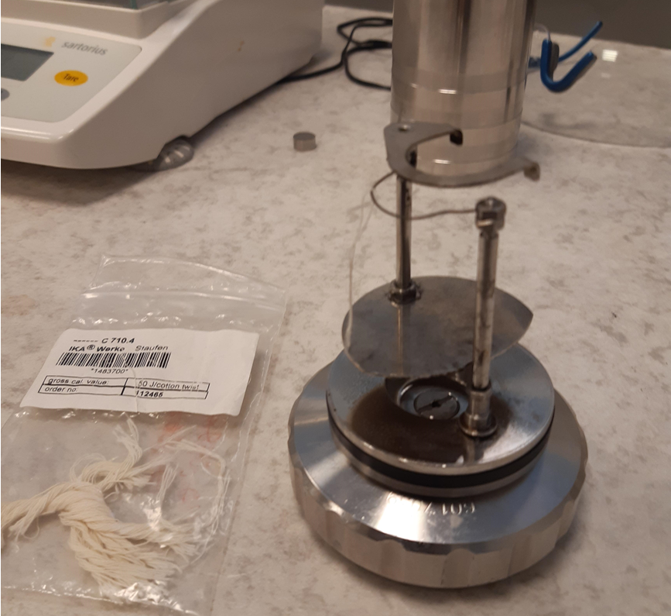
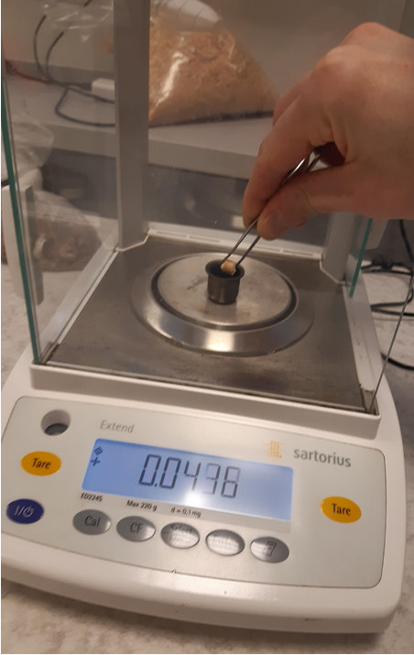
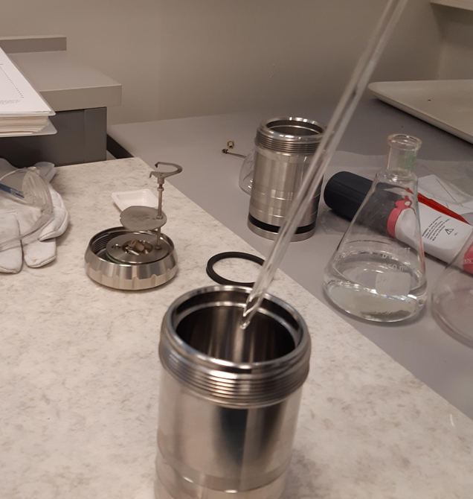
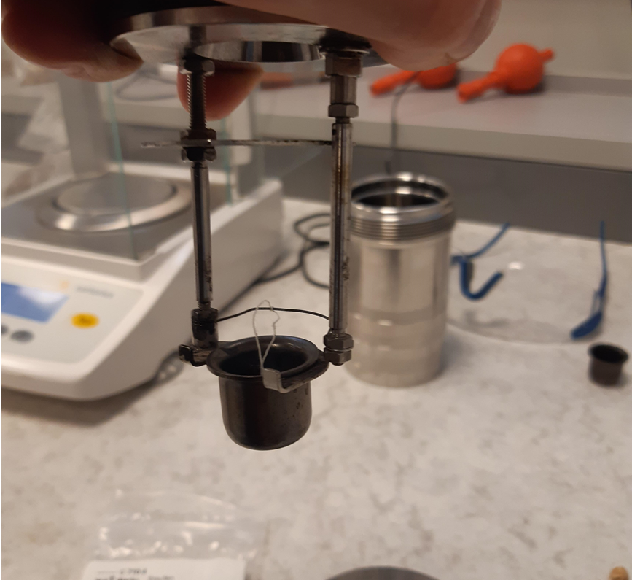
Näytteen jauhaminen, tabletin teko ja mittaaminen:
Linkki pommikalorimetrin tabletin tekoon ja pommikalorimetrin käyttöön!
https://vimeo.com/16692862
Ensimmäiseksi mitataan aina bentsoehappotablettia (tiedetään kalorimäärä (toimii kontrollina) ja samalla puhdistaa laitteen, (SFS-EN 15400)) eli tehdään nk. Lämmitys- ja kotrolliajo päivän aluksi. Tee bentsoehappojauhe tabletiksi (ks. tabletinteko-ohje). Tai käytä valmiita kaupallisia bentsoehappotabletteja suoraan. Tee mittaus alla olevien ohjeiden mukaan kohdasta 4 lähtien mikäli käytät jauhemaista bentsoehappoa. Jos käytätä valmiita tabletteja jatka kohdasta 5 (punnitse ensin tabletin tarkka massa analyysivaa’alla.
Huomio! Jauhemainen bentsoehappo säilytetään aina eksikkaattorissa, jotta se ei ime kosteutta!
Tee kosteuden määritys näytteistä ensin lämpökaappimenetelmällä (Ohje sivulla 8). Tämän jälkeen näytteitä voi pitää huoneilmassa, kunnes aloitetaan jauhaminen. Jauhaminen tapahtuu seuraavasti (perustuu standardiin SFS-EN ISO 14780:2017).
Karkeat puunäytteet: ensin esim. hakekoneella pienemmiksi ja sitten toisella jauhimella ensin 2 mm:n seulalla ja sitten 0,5 mm:n seulalla. Lämpöarvon määritysnäytteiden tulee olla ennen tabletointia < 1 mm raekoko.
Kun näytteet on jauhettu, annetaan jauheen olla huoneilman vaikutuksen alla n. 2 h ja tehdään sen jälkeen tasapainokosteusanalyysi esim. lämpövaa’alla.
Punnitse näytettä korkeintaan 1 g:n verran (ota tarkka lukema ylös muistiin), ESIM. hake- ja puunäytettä punnitaan vain 0,2 – 0,4 g korkeintaan (jos punnitaan enemmän, näyte ei välttämättä pala kunnolla kalorimetrissä) (kuva 1).
Aseta puuvillasytytyslanka pommissa olevaan hehkutuslankaan (kuva 2).
Lisää 5 ml puhdasta vettä pommiin (esim. mittapipetillä), (kuva 3).
Aseta näyte näyteupokkaaseen (yleensä metalliupokas) ja aseta sytytyslanka näytteen alle (kuva 4).
Laita näytelaiva sytytyslanka telineineen kammion päälle ja tiivistysrengas kierretään kiinni
Pommi paikalleen pommikalorimetriin.
Rinnakkaiset näytteet mitataan mahdollisimman nopeasti. Jos jauhettuja näytteitä säilyttää liian kauan huoneessa on tasapainokosteus määritettävä uudelleen (2 tunnin sisällä on määritettävä).
Kuva 1: Punnitseminen upokkaaseen.
Kuva 2: Puuvillalangan asettaminen hehkutuslankaan.
Kuva 3: Puhdasta laboratoriovettä pommiin.
Kuva 4: Upokas pidikkeeseen ja puuvillalanka näytteen alle kontaktiin.

Slide 6
Mikäli ohjaat laitteistoa pommikalorimetrin näytöltä: mene laitteen näytössä kohtaan experiment → kohtaan weighed-in quant syötetään näytteen tarkka massa ja QExtran1 –kohtaan puuvillalangan energia ja tarvittaessa esim. polttopussin tai kapselin (nesteitä varten) sisältämä energiamäärä (eli polttopussin massa ylös ja sille energiamäärä, joka löytyy polttopussin myyntipakkauksesta). Näytteelle voi tässä valikossa antaa myös nimen halutessaan. → paina ok.
Mittaus käynnistyy menemällä kohtaan sample → start
Mikäli tietokone on käytössä →CalWin käynnistetään ja kohdasta NEW MEASUREMENT aukaistaan paikka, jonne merkitään näytteen tarkka massa ja sytytyslangan kalorimäärä sekä tarvittaessa esim. polttopussien kalorimäärät. Sitten kaksoisklikataan ohjelmasta ajokuvaketta, jolloin ajo lähtee päälle.
10. Odotetaan pari minuuttia, jotta varmistutaan, että pommin näyte on syttynyt ja ”käyrää” alkaa muodostua (jos näyte ei syttynyt, laite keskeyttää mittauksen ja näyte on valmisteltava uudestaan)
11. Ajosta muodostuvan kuvaajan saa esiin tietokoneen ruudulle klikkaamalla ohjelman ”kehikon” alalaitaa. Ajossa menee n. 20 min.
12. Kun ajo on valmis, niin laite nostaa pommin ulos laitteesta ja sen voi avata ja puhdistaa sisäosat varovasti käsipyyhepaperilla kuivaksi ja sitten seuraava näyte sisään em. tavalla

Slide 7
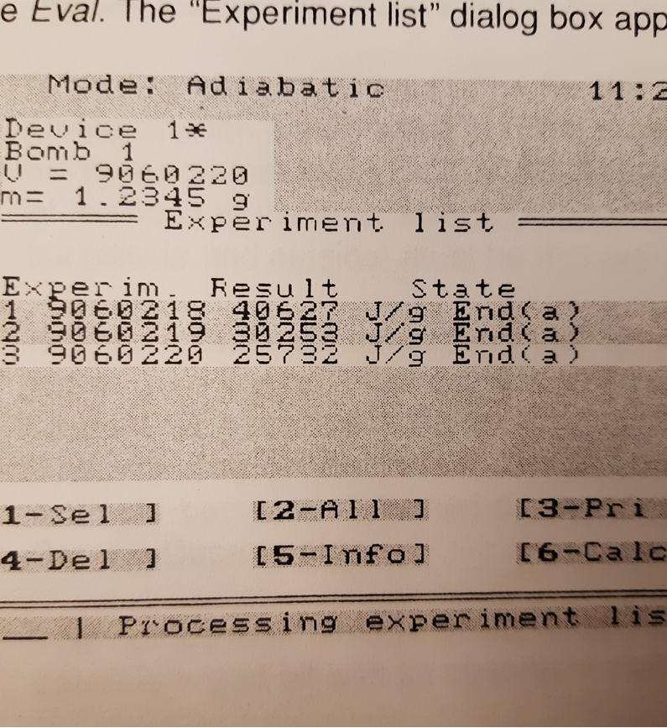
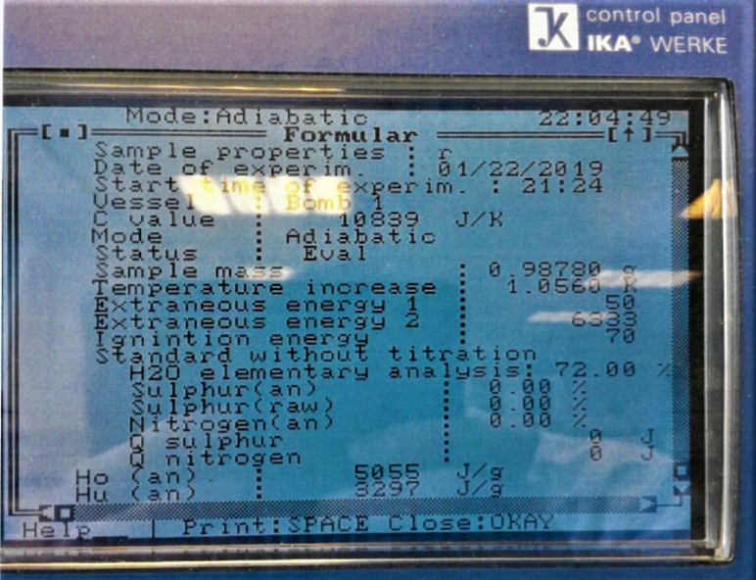
Evaluation kohdasta voit lisätä tasapainokosteusprosentti ja esim. rikin ja typen määrät.
→Eli mene mittaamasi näytteen kohtaan ja valitse 6-Calc.
Esim. Lisää tasapainokosteusprosentti kohtaan (tämä määritetään esim. lämpövaa’alla tai muulla kosteuspikamittarilla).
Merkitään näytteen tasapainokosteusprosentti (joka on määritetty esim. lämpövaa’alla eli kun näytettä on pidetty huoneilmassa ennen tabletin tekoa).
Saadaan tehollinen eli alempi lämpöarvo (Hu an)!
Mikäli halutaan tehollinen lämpöarvo saapumistilassa niin sen voi laskea `Lämpöarvo ja kalorimetri`-osion sivun 6 kaavan avulla.

Slide 8
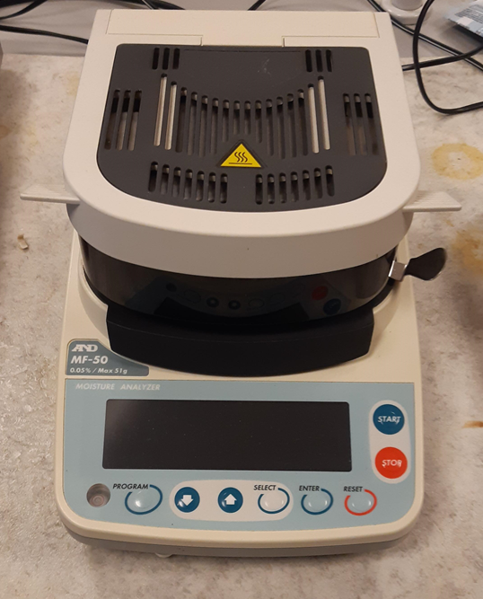
Kosteuden määritys kiinteille biopolttoaineille – Standardi SFS-EN 18134-2:2017
Huomio! Tarkempia yksityiskohtia löytyy standardista sekä materiaalin lopussa olevan lähdeaineistosta, joka kannattaa lukea läpi (lisämateriaali).
Kosteuden määritys uunikuivausmenetelmällä
Kiinteillä biopolttoaineilla kosteuden määrityksissä käytetään yksinkertaistettua uunikuivausmenetelmää. Lisäksi voidaan käyttää myös muita kosteuden mittausmenetelmiä (esim. pikakosteusmittareita esim. termovaaka), jos niiden vastaavuus standardimenetelmiin verrattuna voidaan osoittaa.
Biopolttoaineiden näytteenotto tehdään näytteenottostandardin (SFS-EN ISO 18135) mukaisesti. Näytteen pienentämisen perusperiaatteena on, että näytteen koostumus ei saa muuttua alkuperäisestä näytteen käsittelyvaiheiden aikana. Näytteen pienentäminen tehdään näytteenkäsittelystandardin mukaan.
Näyte sekoitetaan ennen käsittelyä ja punnitaan vaa’alla, jonka tarkkuus on vähintään 0,1 g. Myös tyhjä kuivausastia (m₁) punnitaan.
Kuva: Lämpövaaka

Slide 9
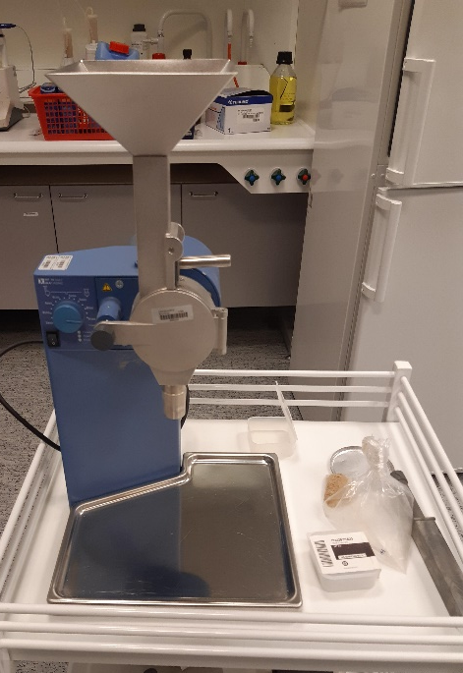
Tässä standardissa biopolttoaineiden kosteusnäytteen on oltava vähintään 300 g. Hienojakoisilla polttoaineilla (esim. puru) voidaan käyttää 200 g näytettä tai jos punnitustarkkuus on vähintään 0,01 g, voidaan käyttää 100 g näytettä.
Näytettä ei saa olla liian paksua kerrosta (1 g materiaali cm² kohti). Näytteen palakoon on oltava kosteusmäärityksissä korkeintaan 31,5 mm (nimellinen suurin palakoko).
Näyte merkitään yksilöivästi.
Seuraavat seikat on otettava erityisesti huomioon:
· Esikäsittelyvaiheet (palakoon pienennys ja sekoitus) sekä punnitukset ennen näytteiden kuivausta on tehtävä huolellisesti, mutta nopeasti, ettei kosteushäviötä (kuivumista) pääse tapahtumaan.
· Palakoon pienentäminen (murskaus) on tehtävä sellaisilla laitteilla, että vältetään kosteuden haihtuminen laitteen lämpiämisen tai voimakkaan ilmavirran vaikutuksesta (ensisijaisesti hitaasti pyörivät, murskaavat myllyt tai murskaimet).
· Jos näytepussin seinämiin on tiivistynyt kosteutta, se on hierottava näytteeseen ennen pussin avaamista. Ellei tiivistynyttä kosteutta voida hieroa näytteeseen mukaan, on tyhjennetty näytepussi kuivattava ja otettava siinä ollut kosteus huomioon näytteen kosteutta laskettaessa.
Kuva: Esimerkki murskaimesta, jolla vaikkapa haketta voi murskata hienojakoiseksi (sisältää seuloja)

Slide 10
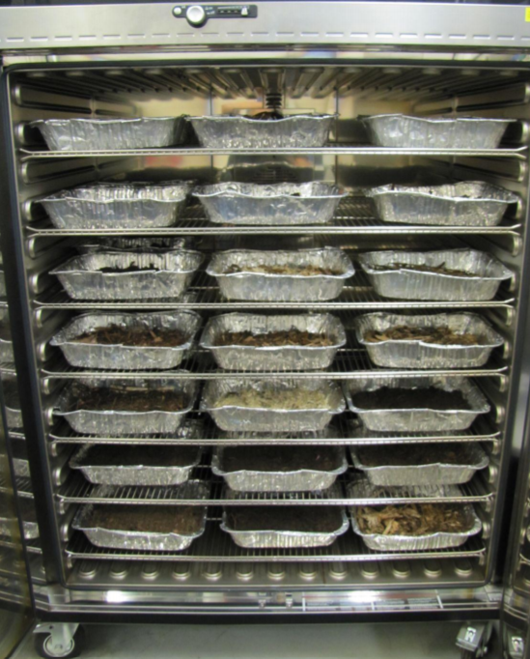
Näyte kuivatetaan lämpökaapissa, jonka lämpötila on (105 ± 2) °C. Lämpökaapin tuuletusventtiilin (poistoventtiili) on oltava auki ja kostean ilman on voitava poistua sen kautta esteettä.
Laitettaessa kosteita näytteitä kuivumaan lämpökaappiin on kaapissa mahdollisesti ennestään olevat kuivat näytteet poistettava.
Näyte sijoitetaan lämpökaappiin välittömästi punnituksen jälkeen (m₂). Tässä on oltava tarkkana, jotta ei menetä näytemateriaalia! Näytteitä ei saa laittaa liian tiiviisti, ei seinämiin kiinni eikä lämpökaapin pohjalle.
Kun näytteet otetaan lämpökaapista, käytetään kuumuudelta suojaavaa käsinettä. Näytettä kuivatetaan, kunnes on saavutettu paino, joka ei muutu. Vakiopaino on saavutettu, kun massa ei muutu 60 minuutin sisällä enempää kuin 0,2 p-%.
Näytettä ei saa kuivattaa yli 24 tuntia. Useimmiten 16 h kuivausaika on riittävä, kun näytteen palakoko on enintään 31,5 mm eikä näytettä ole liian paksu kerros.
Varmistetaan, että kuivatuslämpötila on oikea ja kuivausaika on riittävä vakiopainon saavuttamiseksi kullakin polttoainetyypillä.
Näyte punnitaan välittömästi lämpökaapista ottamisen jälkeen (m₃). Punnitusvaihe kuivauksen jälkeen on tehtävä nopeasti (10–15 s), jotta vältetään laboratorioilman kosteuden imeytyminen näytteisiin. Lämpökaappi sammutetaan sen jälkeen.
Kuva: Näytteitä lämpökaapissa folioastioissa

Slide 11
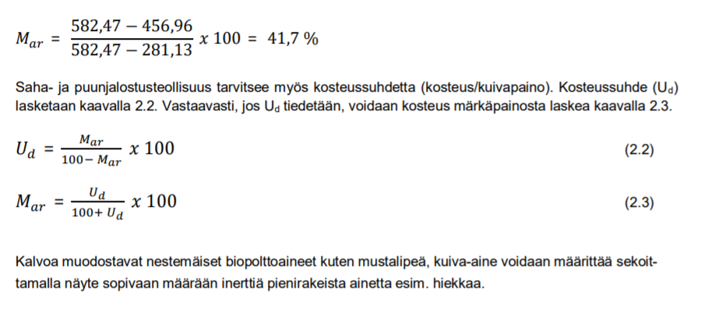
Kosteuden laskeminen näytteistä
Kosteus (M_{ar}) lasketaan märkäpainosta kaavalla:
jossa
M_{ar} kosteus saapumistilassa, p-%
m₁ tyhjän kuivausastian paino, g
m₂ kuivausastian ja näytteen yhteispaino ennen kuivausta, g
m₃ kuivausastian ja näytteen yhteispaino kuivauksen jälkeen, g
Tulos ilmoitetaan 0,1 %-yksikön tarkkuudella.
Laskuesimerkki

Slide 12
Mittauksen laadullisia huomioita:
Bentsohappotabletilla tarkistetaan päivittäin kalibroinnin oikeellisuus (toimii ns. kontrollina). Arvo saa poiketa pakkauksen lukemasta 120 J. Jos ei saada tämän sisälle, niin kalibrointisuora on tehtävä uudelleen.
Rinnakkaismääritysten välinen ero saa olla korkeintaan 0,120 MJ/kg sahanpurulle ja 0,140 MJ/kg muille biopolttoaineille.

Slide 13
Pommikalorimetrin huolto-ohjeita
Laitteen sisälle kammiossa oleva vesi kannattaa vaihtaa n. 3-6 kk:n välein
laite joudutaan kalibroimaan
Pommin hehkutuslanka vaihdetaan sen katketessa
laite joudutaan kalibroimaan
Mikäli bentsoehappotestit eivät mene raja-arvojen sisään
laite joudutaan kalibroimaan
Jos pommi vaihdetaan toiseen tai otetaan uudenmallinen näytelaiva = upokas
laite joudutaan kalibroimaan
Kalibrointiohjeet löytyvät laitemanuaalista! → kalibrointia tarvitaan ainakin seuraavissa tapauksissa: Kun bentsoehappomärityksen tulokset eivät ole rajoissa ks. Edellinen sivu, pommi vaihtuu tai pommiin vaihdetaan tiivisteitä tai hehkutuslanka tms..

Slide 14
Lähteet
2016, Suomessa käytettävien polttoaineiden ominaisuuksia Eija Alakangas | Markus Hurskainen | Jaana Laatikainen-Luntama | Jaana Korhonen, VTT.
SFS EN 15400: Kiinteät kierrätyspolttoaineet. Lämpöarvon määritys.
SFS-EN ISO 18134-2:2017: Kiinteät biopolttoaineet. Kosteuspitoisuuden määritys. Uunikuivausmenetelmä. Osa 2: Kokonaiskosteus. Yksinkertaistettu menetelmä.
SFS-EN ISO 14780:2017: Kiinteät biopolttoaineet. Näytteen esikäsittely.

